Slide 1


Nhiệt liệt chào mừng các thầy, cô giáo
về dự giờ thăm lớp
Môn Toán - Lớp 3A2
Giáo viên: Phạm Thị Mơ
Đơn vị: Trường Tiểu học Hải Thành - Dương Kinh - Hải Phòng

Slide 2

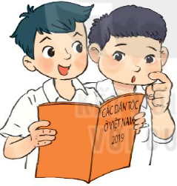
Việt Nam có 54 dân tộc anh em.
Dân tộc Cống có 2 729 người, dân tộc Lô Lô có 4 827 người
Hai dân tộc đó có tất cả bao nhiêu người?

Slide 3
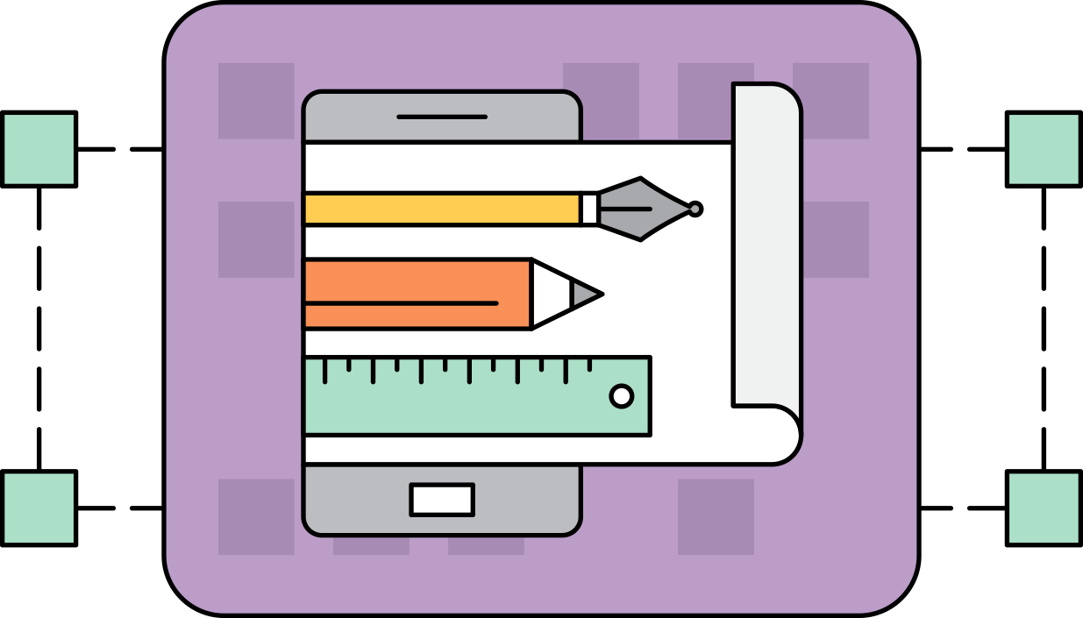
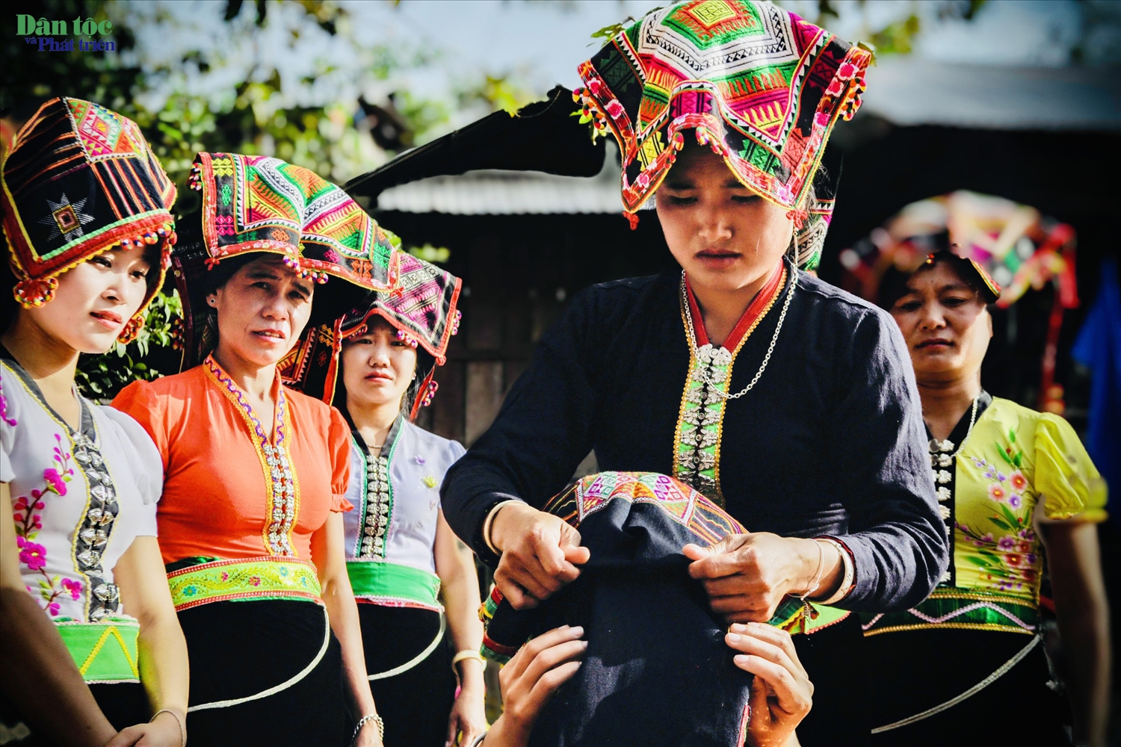
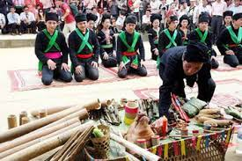
Dân tộc Cống, sống chủ yếu ở Điện Biên. Làm nương, trồng bông, đan lát

Slide 4
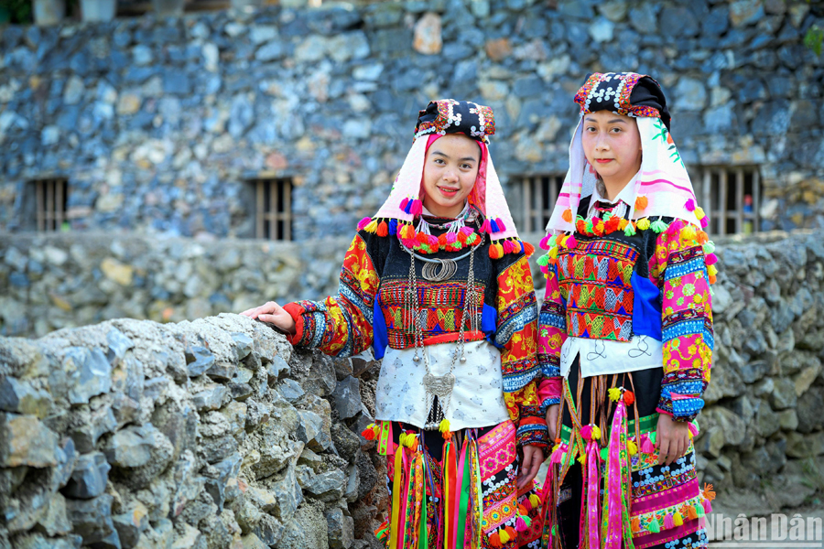
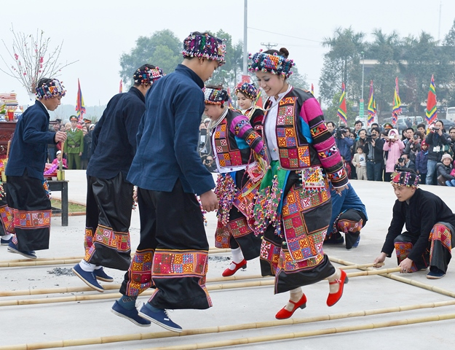
Dân tộc Lô Lô, sống chủ yếu ở Hà Giang. Làm nương, trồng lúa nếp, lúa tẻ, ngô.

Slide 5
Việt Nam có 54 dân tộc anh em.
Dân tộc Cống có 2 729 người, dân tộc Lô Lô có 4 827 người
Hai dân tộc đó có tất cả bao nhiêu người?

Slide 6


Slide 7
Bài 1: Tính
6 428
3 481
2 576
4 518
6 307
826
837
524
+
+
+
+

Slide 8

Đặt tính rồi tính
3 628 + 4 845
4 252 + 5 284
3 847 + 635

Slide 9
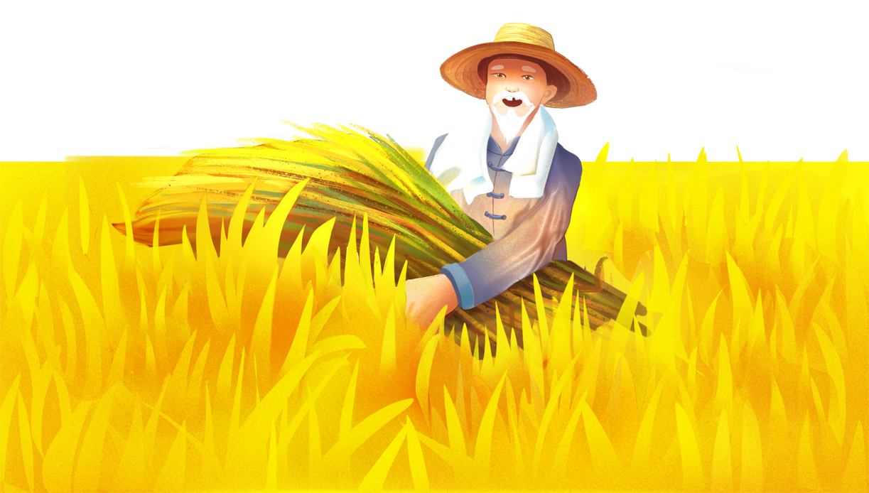
Bài 3: Vụ mùa năm nay, bác Hùng thu hoạch được 2 530 kg thóc, bác Dương thu hoạch được nhiều hơn bác Hùng 550 kg thóc. Hỏi vụ mùa năm nay bác Dương thu hoạch được bao nhiêu ki – lô – gam thóc?

Slide 10


Slide 11
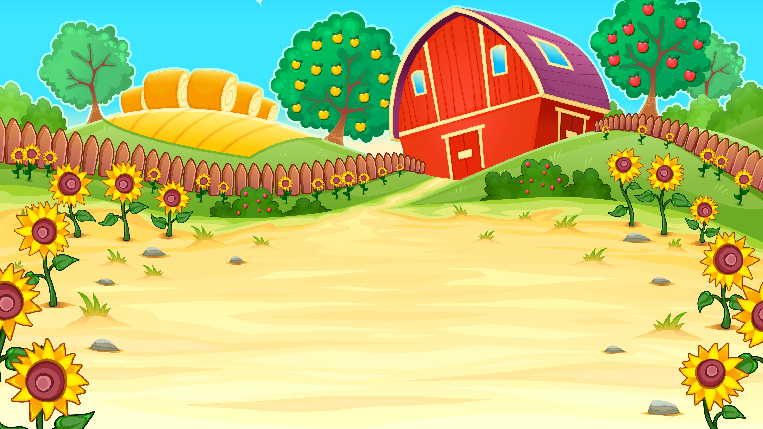


















CỨU LẤY MẦM XANH

Slide 13




Đúng ghi Đ, sai ghi S
3558
4627
8185
Đ

Slide 14
Đúng ghi Đ, sai ghi S
637
1459
7829
S

Slide 15
Đúng ghi Đ, sai ghi S
2365
1879
3244
s

Slide 16



